Slide 1
MSE
第一期
Fanfan
2018-08-30

Slide 2
01
是什么
02
为什么
03
怎么办

Slide 3
01
MSE 是什么？？

Slide 4
MSE:
The Media Source Extensions API (MSE) provides functionality enablingplugin-free web-based streaming media. Using MSE, media streams can be created via JavaScript, and played using <audio> and <video>elements.
MSE给予了JS处理、控制媒体数据的能力，使用MSE 开发者可以在不需要插件的情况下
动态修改媒体流，封装流媒体、转码等，针对不同的网络环境、设备适配对应的视频
数据。
？？为什么需要MSE呢，video不挺好的么

Slide 5
02
为什么需要MSE??

Slide 6
没有html5 video之前
Object 中加入 param 使用flash播放
（ios中禁止flash，chrome 70 之后会也会全面禁止flash）
Embed 使用插件，调用系统原生播放器
（无法通信，简单控制都不行）

Slide 7
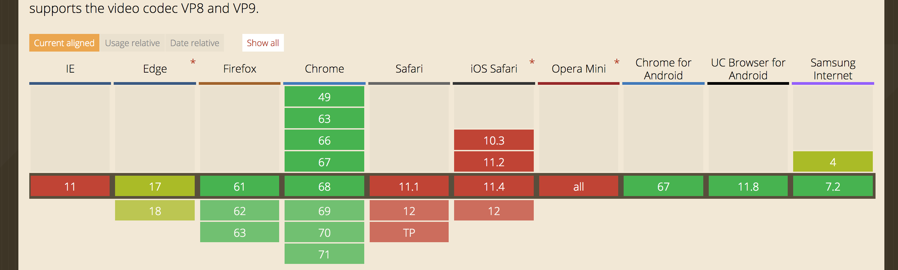
Video标签的不足
1. 不同的浏览器支持的编解码不一样；
（source标签支持不同格式的文件）
webM
哔哩哔哩FLV.js

Slide 8
2. 控制力不足
播放视频前后插入广告；
适应网络切换码率、选择不同的节点；
控制视频缓冲数据的大小；
视频直播；
非会员试看蓝光高清；
不支持TCP流；
都做不到！

Slide 9
MSE如何做到？

Slide 10
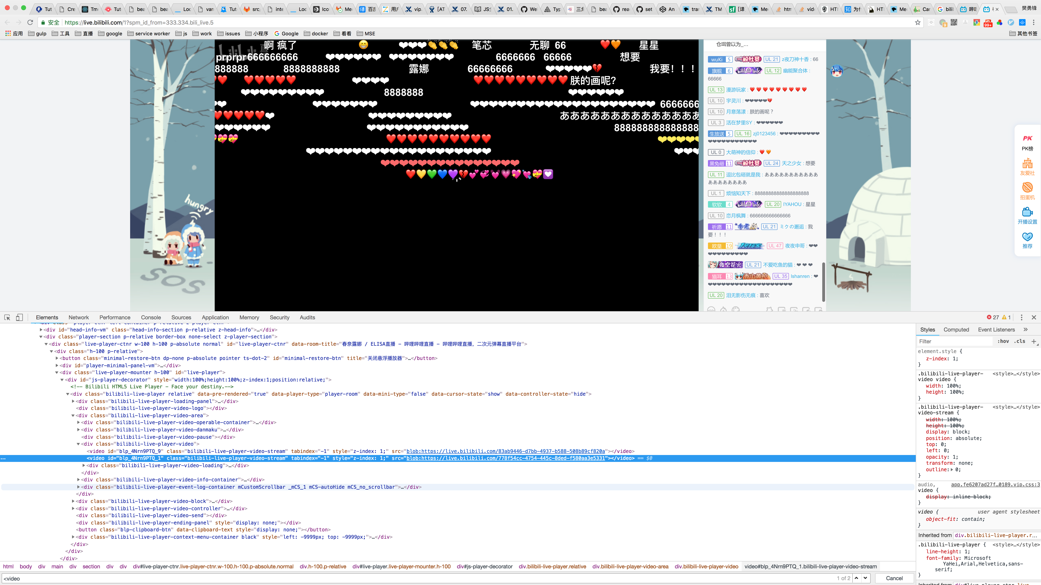

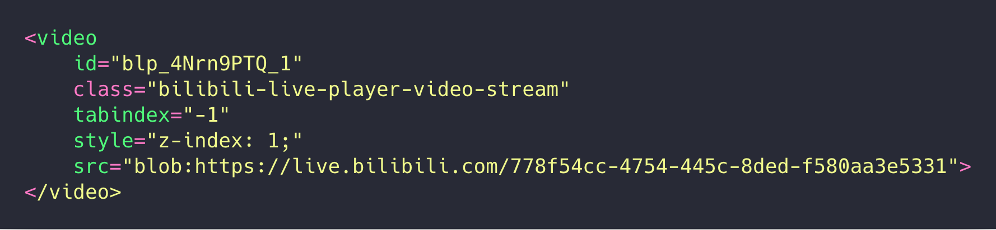

Slide 11
web直播视频流播放
RTMP flash 播放
TCP长链接；
Adobe 专利协议；
移动端绝缘；
有可能被墙；
PC web 广泛支持；
延迟较小
2. HLS协议 IOS 设备
基于HTTP的流媒体传输协议；
http短链接；
80端口，不会被墙；
安卓和IOS 可以直接播放；
跨平台；
延迟相对较高；
如何做到低版本安卓以及pc chrome上支持HLS？

Slide 12
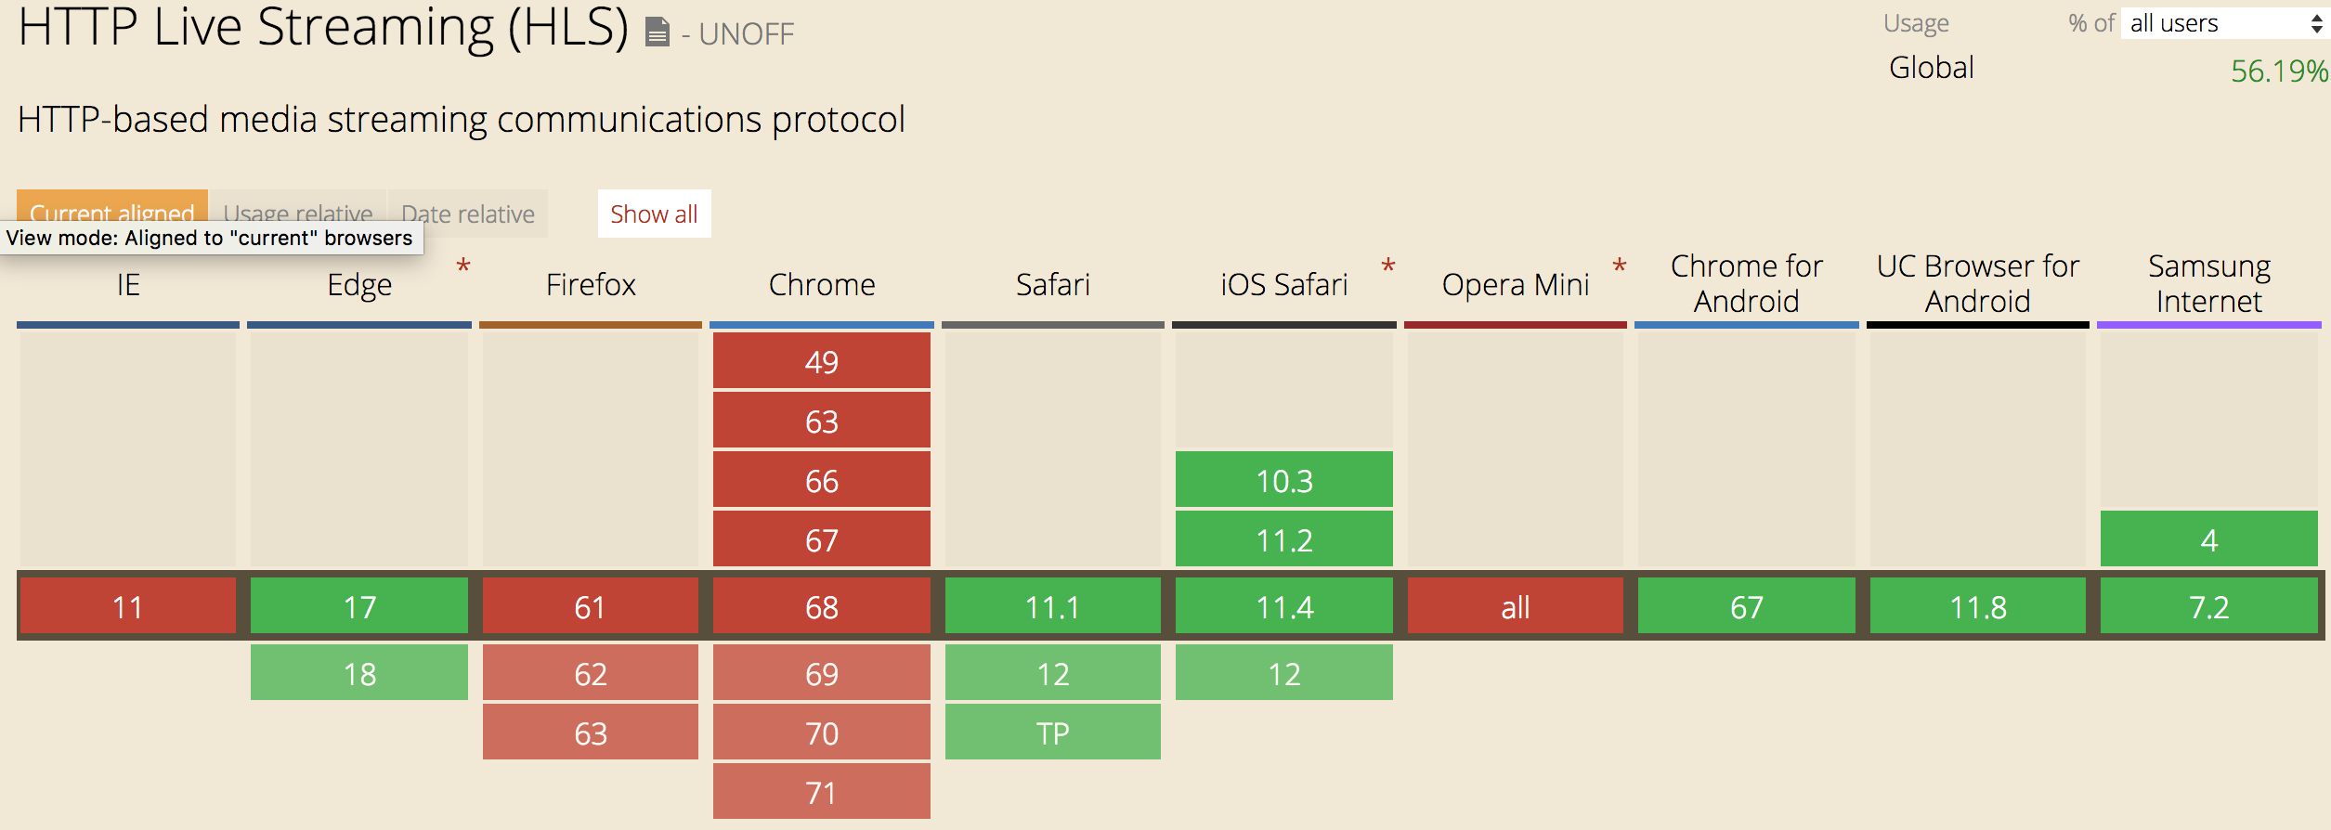
HLS
苹果公司强推的基于HTTP的流媒体网络传输协议；
视频的封装格式是TS、视频编码必须是H264；
由m3u8文件控制播放

Slide 13
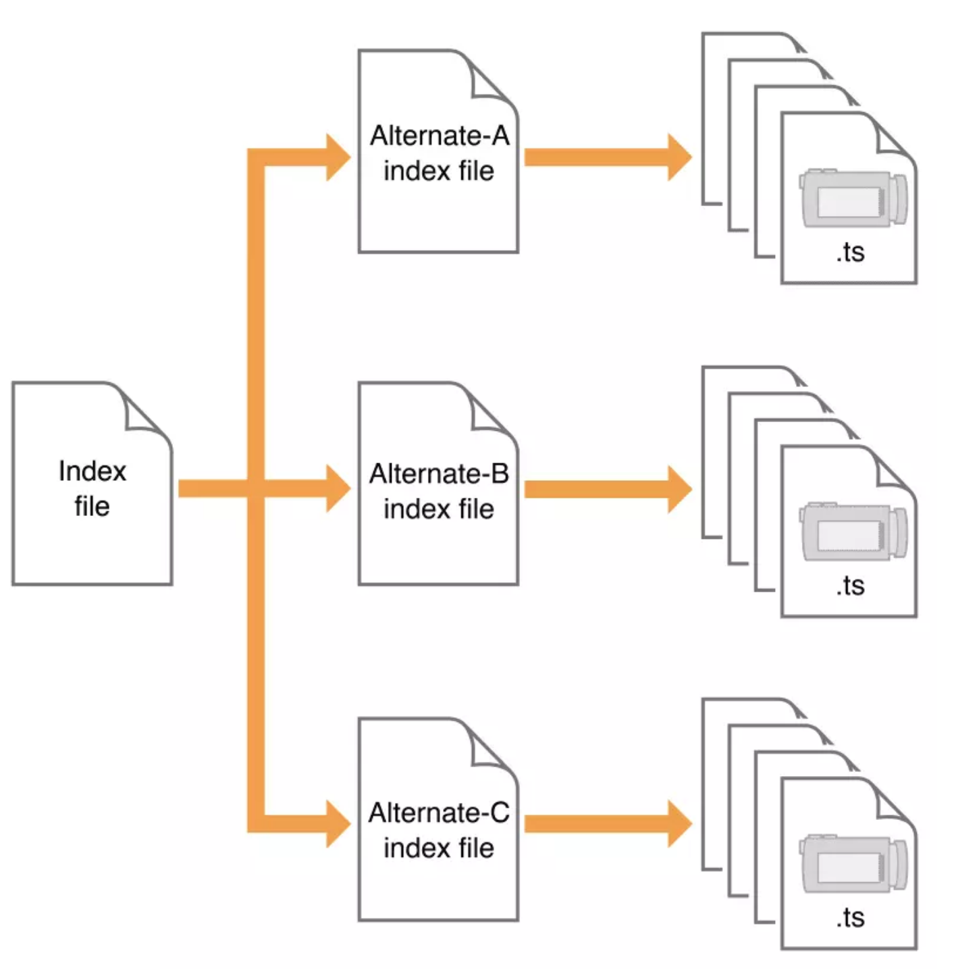

Slide 14
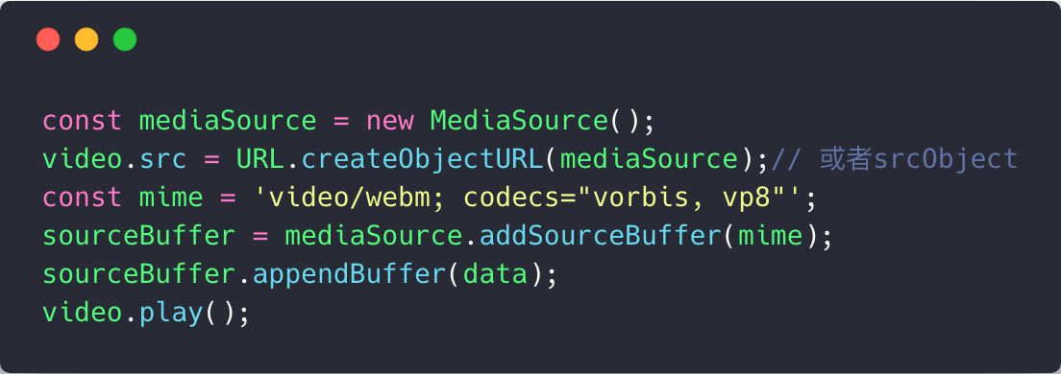
请求.m3u8索引文件
XHR依次请求索引文件中的ts文件
将t请求到的二进制数据arrayBuffer数据使用MSE的appendBuffer 进行buffer的封装 ，合流播放
更新.m3u8文件，重复以上

Slide 15
MediaSource: MSE API,可以绑定一个HtmlMediaElement上播放；
MediaSource.readyState: 1. closed 没有绑定一个媒体元素 2. open已经绑定并准备接受数据 2. ended 绑定但是 流已经被关闭；
MediaSource.isTypeSupported(mime)：判断当前浏览器是否支持传入的编码；
MediaSource.addSourceBuffer(mime): 创建一个传入mime 类型的SourceBuffer
SourceBuffer：可理解为具体的音视频轨道；
MediaSource.souceBuffers: 存储sourceBuffer, 返回一个sourceBuffer 列表；

Slide 16
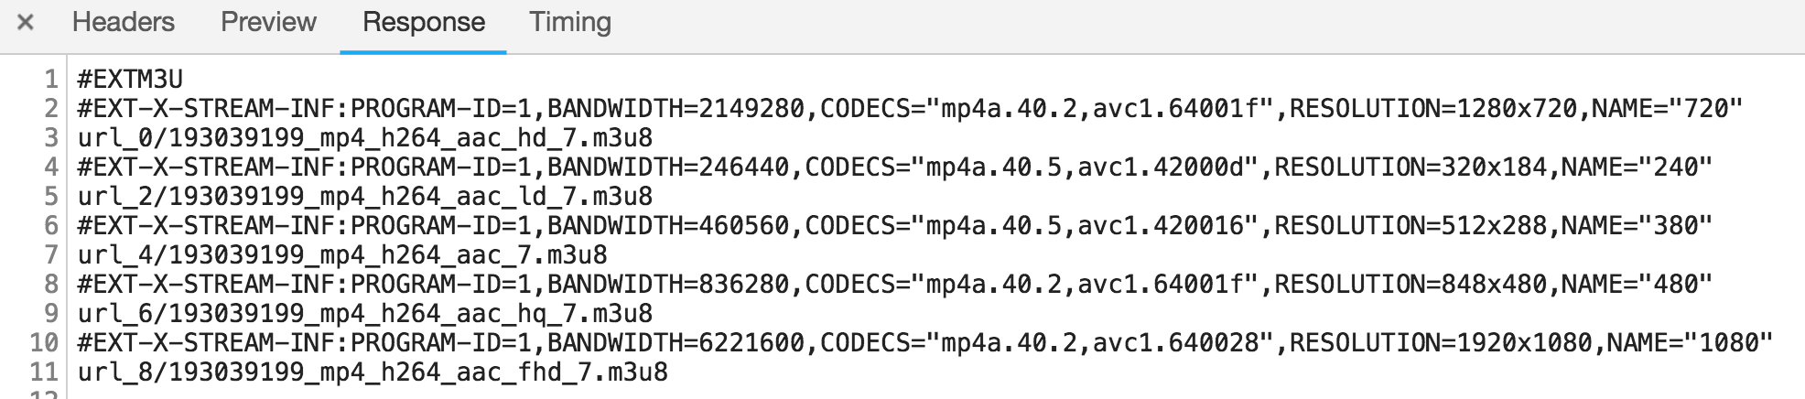
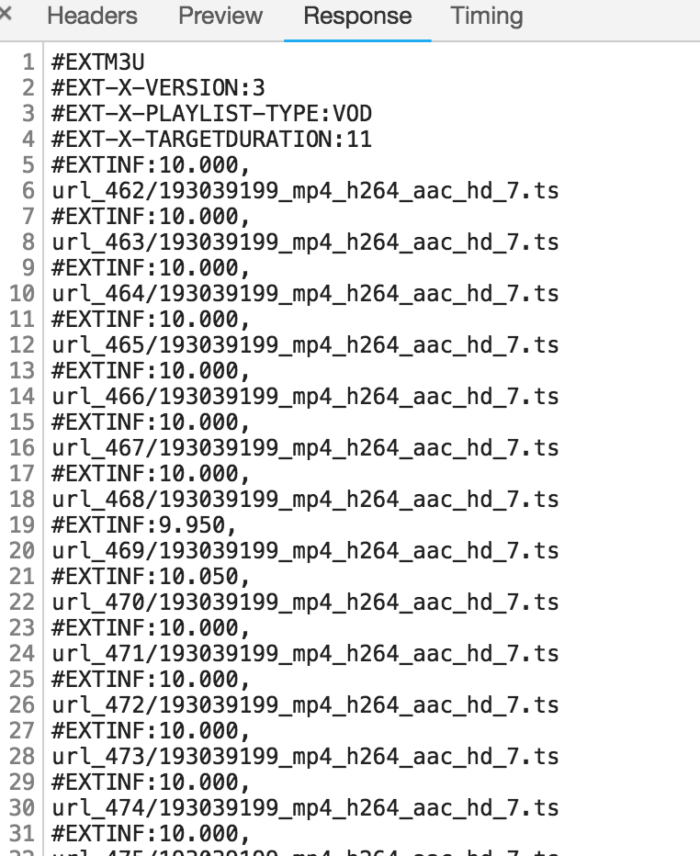
第一级m3u8文件
第二级m3u8

Slide 17
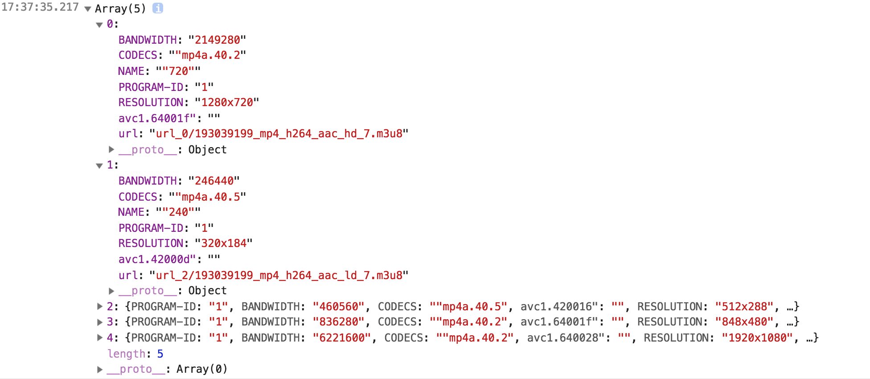
请求适应的码率Url

Slide 18
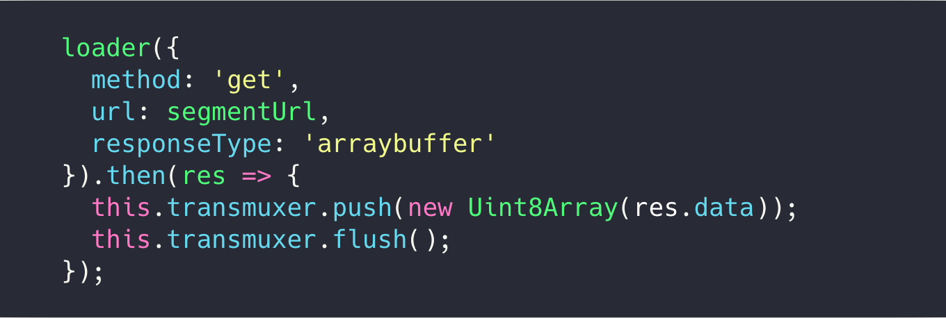
arrayBuffer 无法直接操作，需要把它装进一个容器里面进行操作；
sourceBuffer.appendBuffer(bytes);

Slide 19
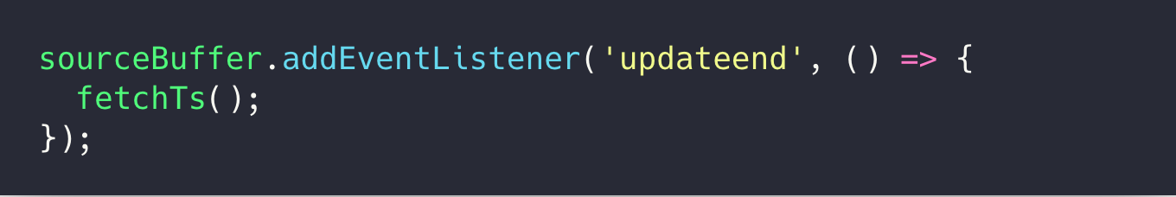
请求下一个ts的时机
Updateend: appendBuffer 完成，可以接受下一个buffer

Slide 20
Thanks & Q/A

